Slide 1
PETEK, 8. 5.
SLJ
ŠPO
GUM

Slide 2
SLJ, preverim svoje znanje
Danes boš preveril/a svoje znanje z nalogami v DZ na strani 61. Odgovore na vprašanja pišeš v črtasti zvezek s pisanimi črkami. Odgovarjaš v celih povedih.
Izbereš 5 poljubnih vprašanj in na njih odgovoriš.
Kdor želi, lahko odgovori tudi na več vprašanj.
Ko rešiš celo stran, si prilepi čebelčka glede na to, kako ti je šlo, kako si se počutil.

Slide 3
ŠPO, igre z žogo
Poišči žoge, ki jih imaš doma.
Z njimi zadevaj v cilj, jih odbijaj, meči, lovi, podajaj, brcaj, vodi z roko ali nogo…
S svojimi domačimi se igrajte igre z žogo, nogomet, košarko, odbojko, med dvena ognjema, petelinčka….
Upoštevaj pravila iger in pazi na varnost sebe in svojih soigralcev.

Slide 4
GUM, Rac, rac, racman
Na naslednjem listu imaš posnetek pesmi – klikni na zvočnik in na listu besedilo pesmi.
Pesem večkrat poslušaj in jo poj ter se jo poskušaj naučiti.

Slide 5
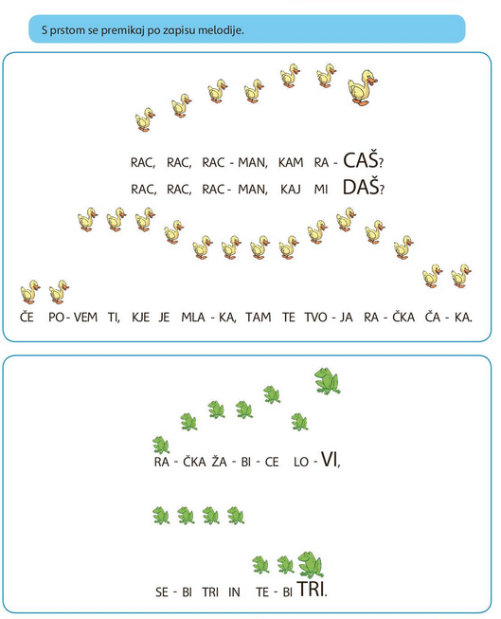

Slide 6
SLJ, opis osebe, ocenjevanje govornega nastopa
Danes ob 11. uri se dobimo na Zoom video klicu. Ocenjevali bomo vaše govorne nastope. Zagotovo že komaj čakaš, saj si že v ponedeljek bil/a zelo dobro pripravljen/a.
Pred seboj lahko imaš listič, na katerega malo pogledaš, če se ti zatakne. Še enkrat preglej kriterije in preberi opis Tilna, tudi današnji opis Petre v DZ je lep primer. Želim ti najboljši govorni nastop.
Na naslednjih straneh imaš svoje ali sošolčeve ustvarjalne krožnike in rešitve nalog za ta teden. Preglej in morebitne napake popravi.

Slide 7
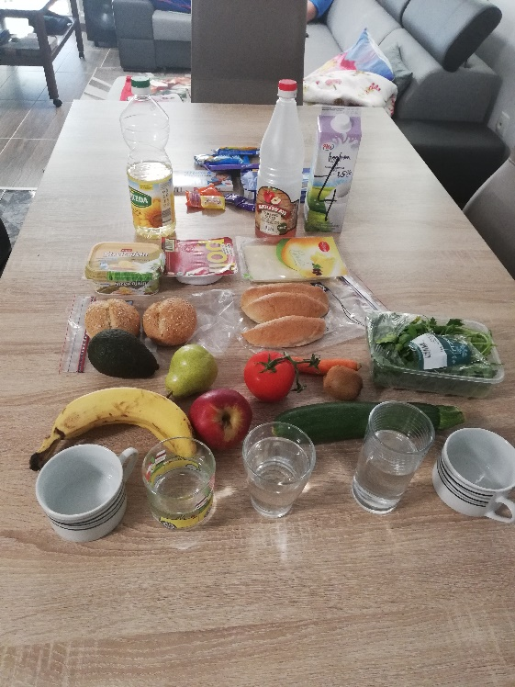
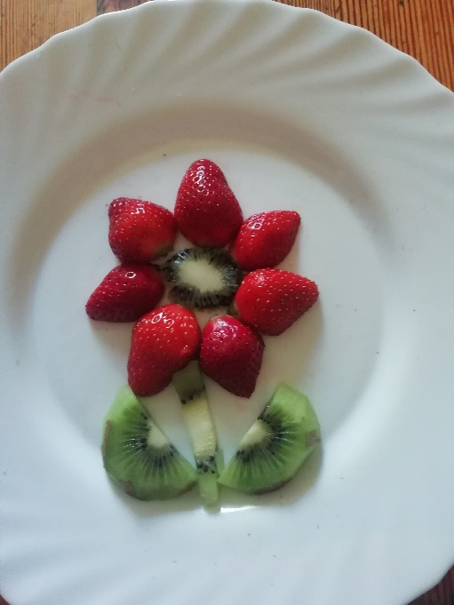
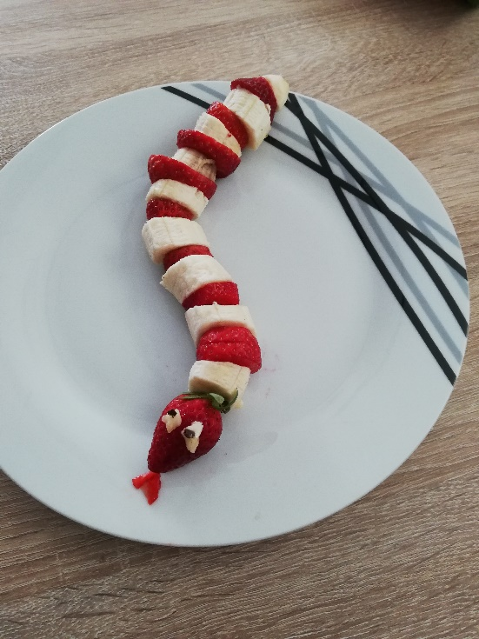
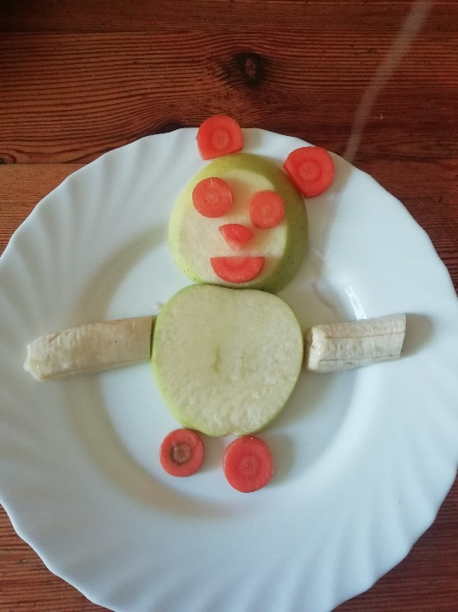
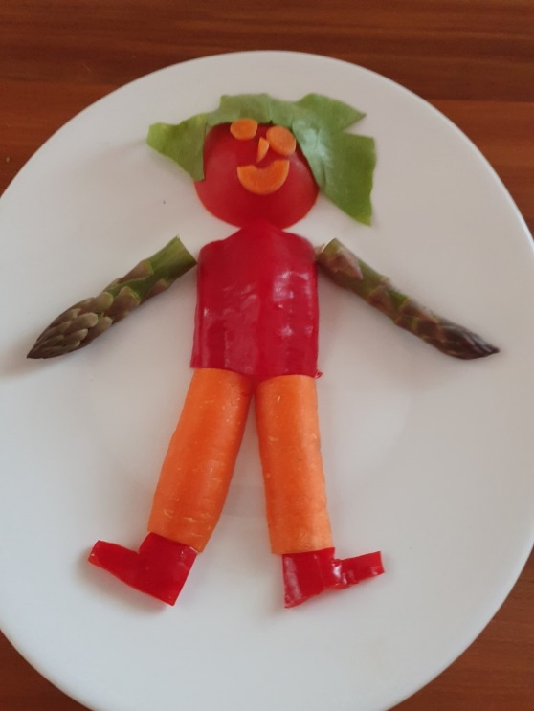
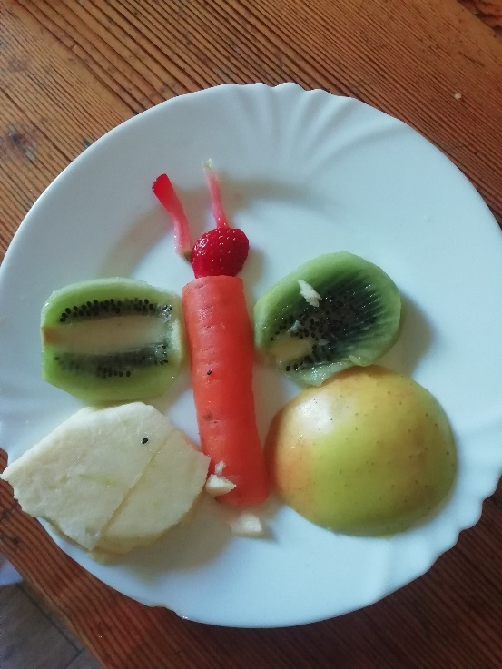
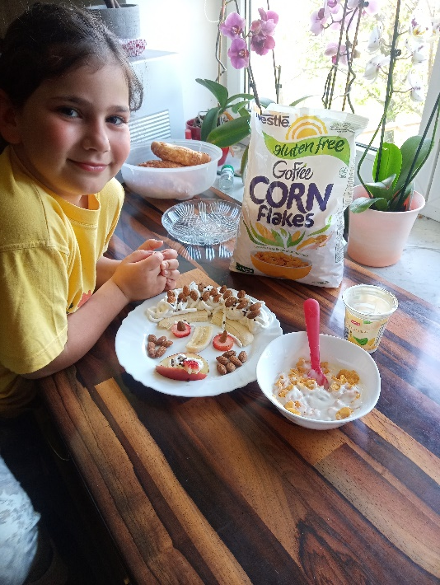

Slide 8
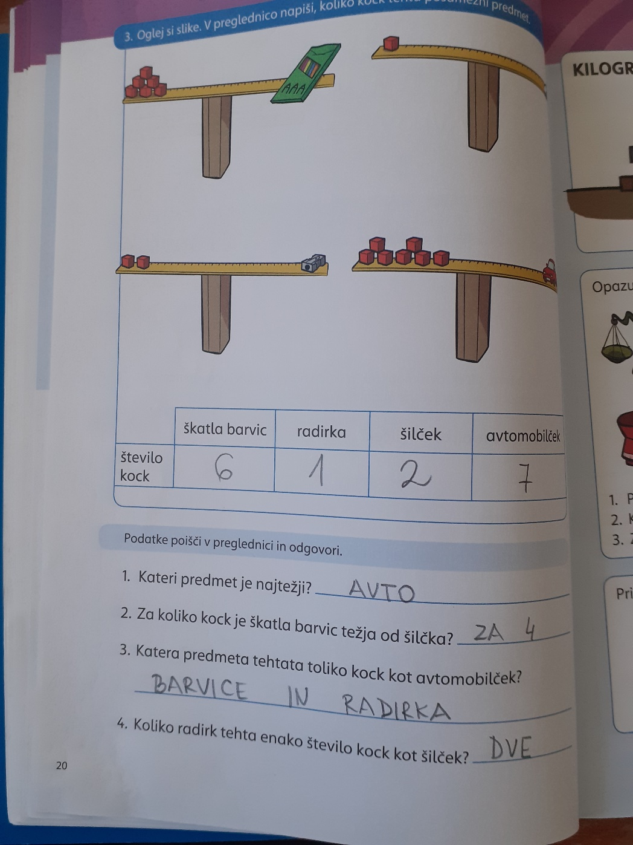
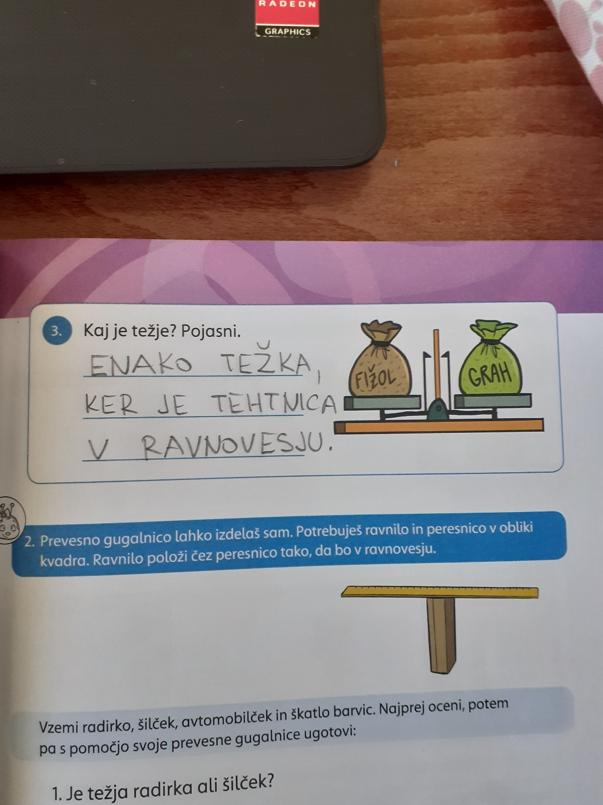

Slide 9
